Slide 1
Emotion Recognition Based on Body Movement
Михалищина Варвара

Slide 2
Automatic Emotion Recognition based on Body Movement Analysis:A Survey
Haris Zacharatos, Christos Gatzoulis and Yiorgos Chrysanthou

Slide 3
Способы распознавания эмоций
по выражению лица (самое популярное)
по голосу
по движениям тела
по физиологическим параметрам (КГР, пульс и др)

Slide 4
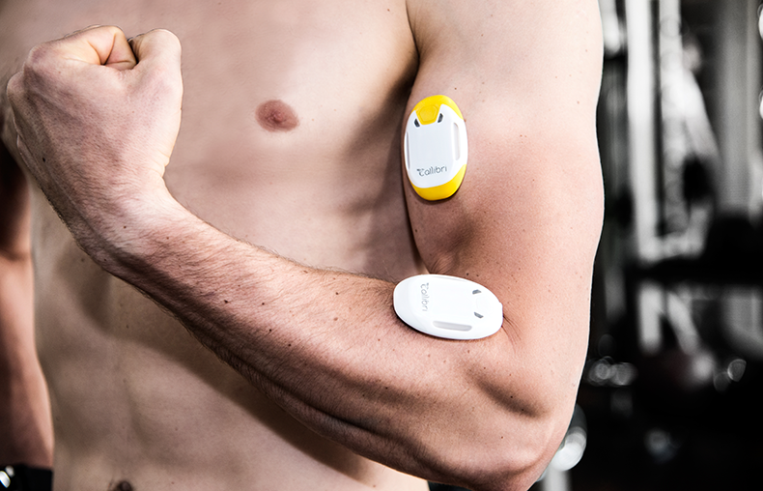

Capturing body movement
камеры (не так точны)
датчики (более точны)
Используют акселерометр, электромиограф

Slide 5
Body expression notational systems
Нужно как-то описывать и интерпретировать движения тела.
Содержат различную информацию о движениях тела, положении частей тела в пространстве и тд.
Пример - система записи движений человека по Лабану
Еще один пример - Body Action and Posture (BAP)

Slide 6
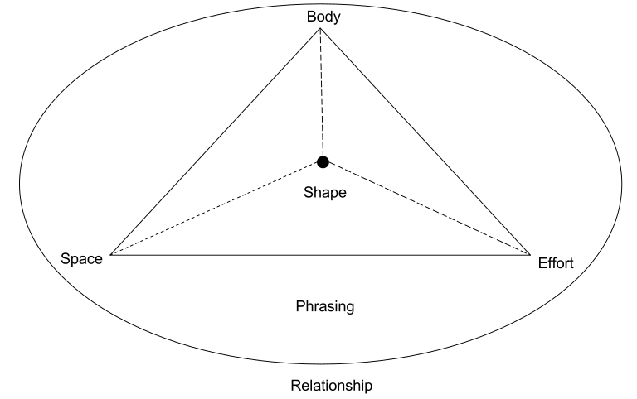
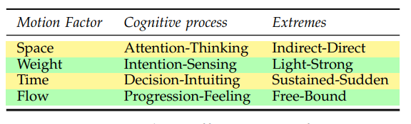
Система записи движений по Лабану
Лабан - хореограф
4 фактора движения:
Тело
Усилие
Форма
Пространство

Slide 7
Segmentation
Ручная (субъективно и долго)
Автоматическая (универсально) - есть разные методы: использование концепции энергии движения; концепции эволюции движения во времени

Slide 8
Automatic Emotion recognition
Чаще всего используются данные низкоуровневых признаков (low level feature data)
Пример - вращение сустава по заданным осям
Также анализируется:
поза
положение тела относительно других частей тела
изгиб тела
симметрия тела
и тд.
Ученые (Dael et al., 2012) адаптировали систему BAP для распознавания эмоций.

Slide 9
Multimodal emotion recognition approach involving the body
Большинство систем распознавания эмоций основаны на базовых эмоциях
Мультимодальные системы должны основываться на dimensional approach и использовать для анализа:
тело
голос
лицо
регистрацию активности мозга

Slide 10
Body Cues, Not Facial Expressions, Discriminate Between Intense Positive and Negative Emotions
Hillel Aviezer,Yaacov Trope, Alexander Todorov

Slide 11
Вопрос: может ли выражение лица противоположной аффективной валентности относительно тела также перекрываться телом во время пиковых эмоций.
Что такое пиковые эмоции?
Пиковая эмоция - это эмоция с очень интенсивным эмоциональным переживанием. (пример: выигрыш спортивного матча)
Гипотеза: в момент пиковых эмоций лицевые экспрессии не будут показывать валентность эмоции, но положение тела поможет устранить эту проблему.

Slide 12
Эксперимент 1
Фотографии спортсменов, которые реагировали на выигрыш или проигрыш матча.
3 группы участников:
Первая группа оценивала только тело
Вторая лицо+тело
Третья только лицо
Результаты: когда видели только лицо - проблемы с определением эмоций. В остальных случаях - довольно точное определение эмоции.
Для оценки интенсивности эмоции нужно лицо.

Slide 13
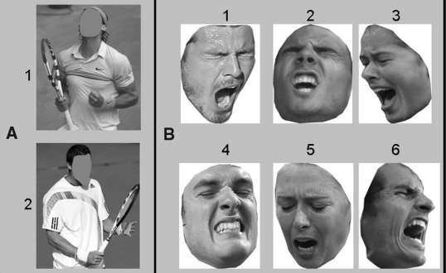

Slide 14
Иллюзия
53,3% участников при просмотре фотографий лицо+тело отметили, что при определении эмоций они опираются на лицо, 46,6% - на тело.
80% участников, которые не видели стимулов и у них спрашивали, что важнее при определении эмоций отвечали, что лицо.

Slide 15
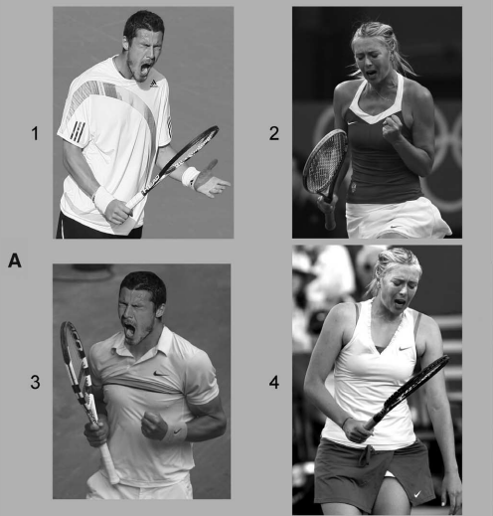
Эксперимент 2
Совмещение лица с одной картинки и тела с другой картинки (противоположной валентности)
Задача: определить эмоцию
Результат: эмоция смещается в сторону валентности тела

Slide 16
Эксперимент 3: ранжирование лиц по валентности
3 грустных лица и 3 радостных лица
Задача: проранжировать от самого радостного до самого грустного
Результаты: люди определяли лица из позитивных ситуаций как более негативные, а лица из негативных ситуаций как более позитивные
Вывод: тело важно при определении эмоций

Slide 17
Эксперимент 4: повторение эмоции
Соединили радостные лица с грустными телами и наоборот.
Фаза 1: фаза позирования
Задача: имитировать на своем лице точные эмоции с картинки
Фаза 2: фаза восприятия
Задача (уже другие участники): показывалось два лица, нужно определить, какое из лиц более позитивной валентности.
Результаты: поза влияет на идентификацию лиц и смещает их в свою сторону

Slide 18
